Slide 1
Rapport de Projet – EasyContact
👩‍💻 Réalisé par : Hanin Hedhli
Étudiante en 2éme année Informatique de Gestion
Spécialité : Business Intelligence

Slide 2
Objectif du Projet
Développer une application de bureau simple et intuitive pour gérer une liste de contacts.
Fonctionnalités : Ajouter, modifier, supprimer et visualiser les contacts enregistrés dans un fichier JSON.

Slide 3
Technologies utilisées
- Langage : Java
- Interface graphique : Java Swing
- IDE : Eclipse
- Structure des données : Fichier JSON
- Organisation : Interfaces séparées et logique métier

Slide 4
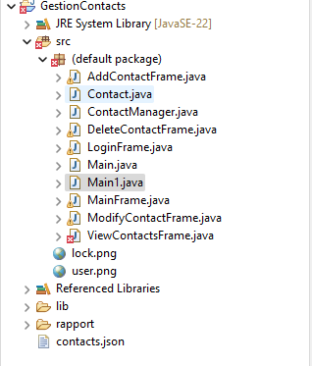
Structure du Projet

Slide 5
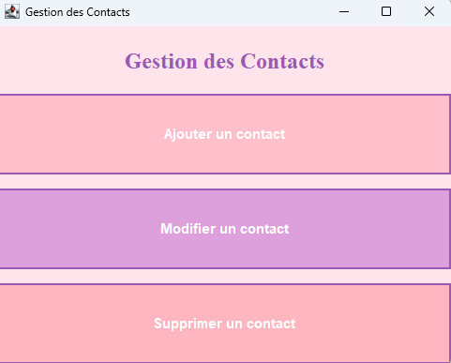
Fonctionnalités de l'application
🏠 Interface principale avec boutons : Ajouter, Modifier, Supprimer

Slide 6
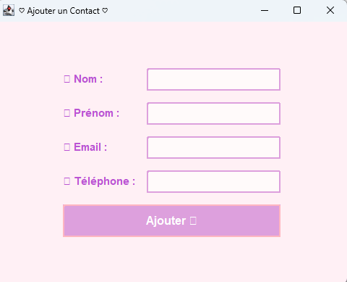
Fonctionnalités de l'application
➕ Ajouter un contact (formulaire)

Slide 7
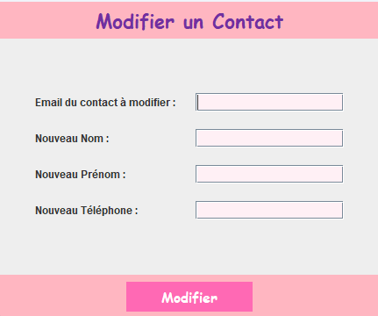
Fonctionnalités de l'application
✏️ Modifier un contact (par nom)

Slide 8
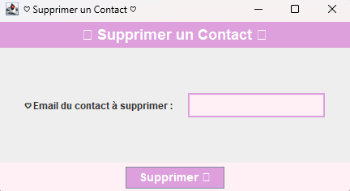
Fonctionnalités de l'application
❌ Supprimer un contact (confirmation)

Slide 9
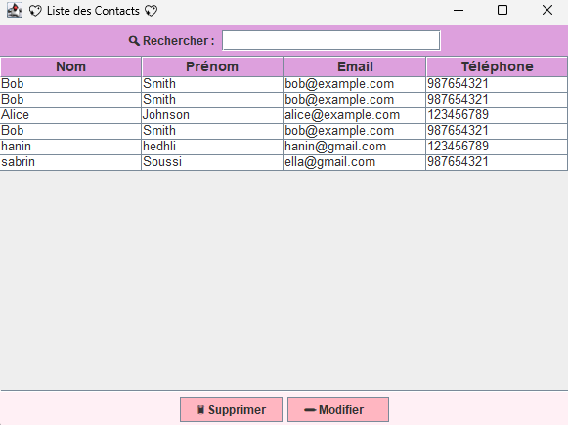
Fonctionnalités de l'application
👀 Visualiser les contacts (liste stylisée)

Slide 10
Design et Interface
Interface : douce et conviviale 🌸
- Couleurs : rose pastel , violet doux , beige
- Boutons personnalisés , zones bien définies
- Esthétique simple et fluide

Slide 11
Compétences mobilisées
- Programmation orientée objet (POO)
- Gestion de fichiers JSON
- Conception graphique avec Swing
- Programmation événementielle
- Organisation du projet en architecture simple (MVC léger)

Slide 12
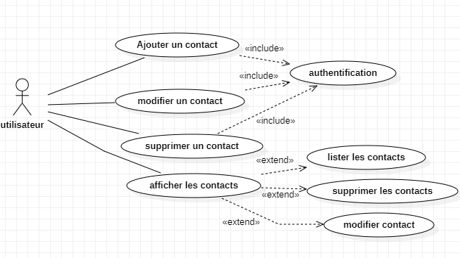
Les Diagrammes
Diagramme use case :

Slide 13
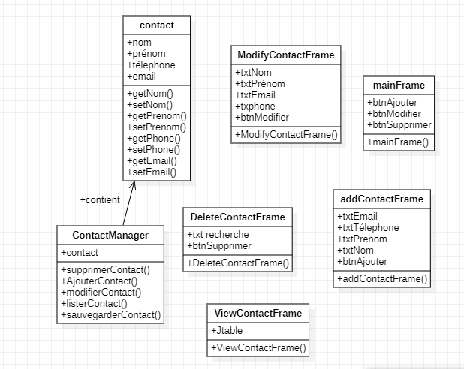
Les diagrammes
Diagramme de class :

Slide 14
Résultat et Pistes d'amélioration
✅ Résultat : Application fonctionnelle, esthétique et simple à utiliser
📌 Améliorations possibles :
- Recherche avancée
- Base de données SQLite
- Interface animée (Splash screen)
- Ajout d’un système d’authentification

